Slide 1
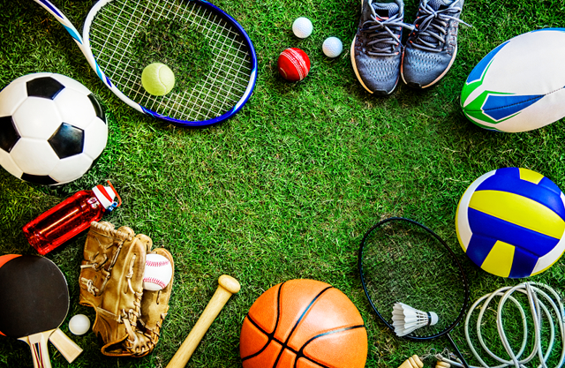
Od pasji do obsesji,czyli uzależnienie od sportu.

Slide 2

Dziś bieganie, fitness, siłownia, jazda na rowerze i wiele innych dziedzin sportu cieszy się coraz większym zainteresowaniem. Rośnie ilość amatorów biegaczy i innych miłośników aktywności fizycznej. Trzymają się regularnych treningów i ciągle podnoszą sobie poprzeczkę. Gdy jednak dotychczas odczuwana radość i przyjemność (skutek uwalnianych endorfin) zmienia się w wewnętrzny przymus, to zaczyna się robić niebezpiecznie.
Świetne jest to,że społeczna mentalność się zmienia, jesteśmy bardziej świadomi, przywiązujemy większą uwagę to tego w jaki sposób żyjemy, jaka jest jego jakość. Wszystko jest dobrze, dopóki zachowujemy umiar, bo gdy przekraczamy pewną granicę wtedy paradoksalnie nawet to co zdrowe może stać się dla nas zagrożeniem.

Slide 3

Sport niezaprzeczalnie ma dobry wpływ zarówno na naszą fizyczność jak i na psychikę. Badania wykazały, że zaledwie dziesięć minut aktywności fizycznej zmniejsza niepokój, obniża poziom gniewu i głębokość depresji. Pomaga w leczeniu przewlekłych chorób, takich jak zapalenie stawów, choroby serca, cukrzyca, wysokie ciśnienie krwi lub trudności z chodzeniem i koordynacją ruchową. Potwierdzono również hipotezę dotyczącą długowieczności – tak sport przedłuża nasze życie. Jednak co za dużo, to niezdrowo – i ćwiczenia są znakomitym tego przykładem.
Jednak czy sport może uzależniać? Może. Podobnie jak wiele innych rzeczy czy czynności. Mechanizm uzależnienia w tym przypadku nie jest do końca poznany, jednak naukowcy stwierdzają fakt, iż może być to czynność uzależniająca.

Slide 4
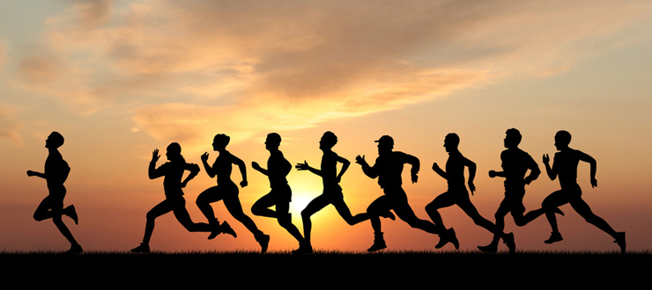
Jak wiadomo, uzależnić może nas wszystko. Tytoń, alkohol, narkotyki, leki a nawet kosmetyki, operacje plastyczne czy czynności. Czym są uzależnienia od czynności? Skąd się biorą? Pomimo tego, iż dzisiejsza wiedza pomaga zrozumieć i leczyć wiele uzależnień, nie poznała do końca mechanizmów rządzących uzależnieniem od czynności, jak również skutecznych metod ich leczenia. Najważniejszym mechanizmem każdego uzależnienia jest rozładowanie frustracji dnia codziennego.
Uzależnienie od ćwiczeń, podobnie jak pozostałe uzależnienia, wynika z obniżonego poczucia własnej wartości, z obsesyjnego poczucia konieczności osiągnięcia czegoś ważnego, namacalnego, zauważalnego przez otoczenie, z potrzeby realizacji jakiegoś celu. Mimo podobieństwa do innych uzależnień to, to dotyczące aktywności fizycznej jest jednak pod pewnym względem wyjątkowe.

Slide 5
Znaki ostrzegawcze
*CISZA – Ćwiczenia stają się najważniejszą aktywnością w życiu, całkowicie dominują myślenie, emocje i zachowanie.
*ZMIANY NASTROJU – Ćwiczenie powoduje zmiany nastroju, takie jak zasmucenie, złość, nerwowość lub pozytywne flow.
*TOLERANCJA – Uzależnienie wymaga zwiększenia ilości działania w celu osiągnięcia pożądanych efektów.
*OBJAWY ODSTAWIENIA – Zmniejszenie lub zatrzymanie wyników ćwiczeń powoduje dyskomfort, drażliwość, drżenie i inne klasyczne objawy odstawienia.
*KONFLIKT – obsesja jest przyczyną konfliktów relacyjnych na różnych płaszczyznach życia zawodowego i osobistego.
*NAWRÓT – Uzależniony od ćwiczeń jest podatny na pokusy tzw. wyzwalacze skłaniające ich do podjęcia tych samych wzorców aktywności, nawet po długim okresie normalności.

Slide 6
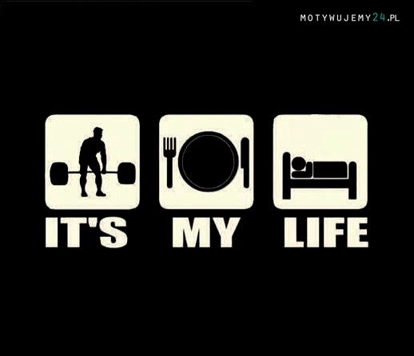
Jak rozpoznać uzależnienie od sportu?
Uzależnienie od aktywności fizycznej jest trudne do wykrycia zarówno u siebie, ja i u bliskiej osoby. Powoduje ono zmiany chemiczne w mózgu, które wymagają leczenia psychologicznego i są trudne do przeprowadzenia na własną rękę. Większość osób uzależnionych od ćwiczeń nie widzi niczego złego w swoim zachowaniu, wręcz przeciwnie sygnały wysyłane przez najbliższych traktują, jako zwykłą czepliwość, a nawet złośliwość, zazdrość czy zaborczość. Brakuje również diagnozowania rozpoznawanego przez American Psychiatric Association (APA), co oznacza, że ​​nie ma określonych kryteriów diagnostycznych.
Obsesja dotycząca zwiększonej aktywności fizycznej wraz ze zmniejszoną aktywnością społeczną często wskazują na uzależnienie. Dobrym sposobem, jest prowadzenie dziennika swoich treningów oraz działalności społecznej, aby sprawdzić, czy występuje naruszenie proporcji między nimi.

Slide 7
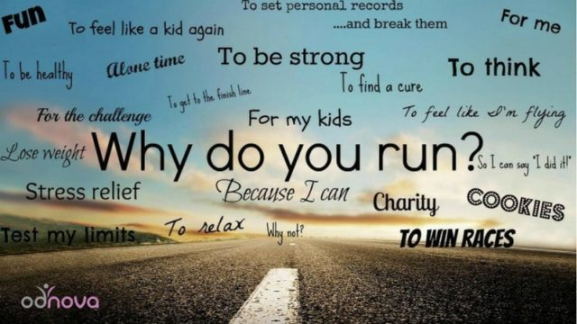
Możliwości leczenia
Pierwszym i podstawowym krokiem efektywnego leczenia jest przyznanie się do posiadanego problemu i podjęcie działania polegającego na ograniczeniu aktywności fizycznej – konieczna jest samoświadomość i samokontrola. Często kolejnym etapem jest stopniowa zmiana rodzajów ćwiczeń lub zredukowanie swoich obecnych treningów. Czasami koniecznym może być całkowite zaprzestanie aktywności fizycznej, by odzyskać umiejętność kontroli nad obsesyjnym pożądaniem do uprawiania sportu.

Slide 8
Jak możemy zapobiec?
Najlepiej obserwować siebie i słuchać bliskich. To zapewne od nich będą pochodziły pierwsze sygnały o ewentualnym zagrożeniu. Na pewno warto swój trening skonsultować z profesjonalistą i w rozsądny sposób rozplanować harmonogram nie tylko ten dotyczący ćwiczeń, ale również ten domowy, by uniknąć zbyt częstych wycieczek na siłownię. To co możemy zrobić to również weryfikować czas treningu oraz ilość codziennych ćwiczeń, by nie zapędzić się w sportową pułapkę. Przerwa w treningu w ciągu tygodnia, to również dobry sposób na to by nabrać dystansu i zwyczajnie pozwolić odpocząć organizmowi. Musimy obserwować siebie i swoje zachowania, po to by w odpowiednim momencie zareagować.

Slide 9
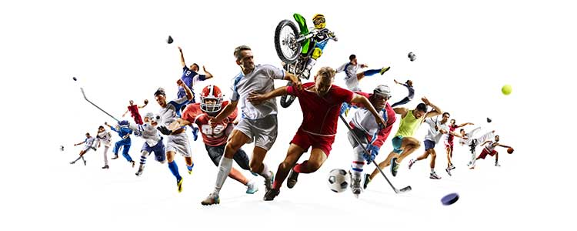
Jaka jest perspektywa długoterminowa?
Osoby uzależnione od aktywności fizycznej powinny unikać używek: narkotyków, alkoholu, kofeiny i innych uzależniających substancji. Ilość czasu potrzebnego, aby przezwyciężyć uzależnienie jest zależne od stopnia nasilenia choroby. Niestety prawdopodobieństwo nawrotu jest takie samo, jak w przypadku innych uzależnień. Dlatego też należy unikać pokus i kontrolować swoje słabości.

Slide 10

Uzależnieni od sportu.
Prawdziwe historie
W pewnym momencie jej życie zaczęło przypominać bieg po bieżni treningowej. Nieustannie przewijająca się taśma narzuca tempo, któremu człowiek musi podołać, żeby nie spaść. Ona biegła. Pędziła. Ale taśma przesuwała się coraz szybciej i szybciej. W końcu z niej spadła. Nie mogła już więcej.

Slide 11
- Nie miałam już sił, wszystko mnie bolało, ale gdyby nie pomoc, nie potrafiłabym przestać - wspomina ten dzień w czerwcu 2006 roku Elisabeth H. Gdyby nie pomoc, to pewnie wstałaby i biegła dalej. Mimo bólu i choroby. - Tak jak to się robi, gdy jest się uzależnionym - wyznaje i uśmiecha się smutno. Tak jak alkoholik, którego do picia pcha wewnętrzny przymus, a nie rozsmakowanie się w trunku. Nawet gdy była zmęczona, szła na kickboxing, jogę lub jogging. Szła, choć powinna się zatroszczyć o rodzinę, przyjaciół i pracę.
W życiu Elisabeth sport zajmował najważniejsze miejsce. Będąc fizjoterapeutką, zrobiła dodatkowy kurs instruktażu fitness. Dzięki temu jej uzależnienie nie rzucało się w oczy.
- Wszyscy chwalili moje wysportowane ciało i zdrowy sposób odżywiania - wspomina. A z tym ostatnim zawsze miała problem, począwszy od okresu dojrzewania. Wszystko zaczęło się, gdy w wieku 15 lat czuła się nieszczęśliwa i gruba. Jej rodzice bardziej interesowali się alkoholem niż nią. Nastąpił kryzys. Córkę wysłano tak daleko, jak się tylko dało - do nowojorskiego internatu. Jej matka nie odbierała telefonów albo była zbyt pijana, żeby rozmawiać, a ona stopniowo popadała najpierw w anoreksję, a później w bulimię. Latami miotała się między dwiema chorobami.

Slide 12

Sport uprawiała od zawsze, ale dopiero mając 23 lata, odkryła „idealną niszę", w której mogła ukryć wszystkie problemy. - Nic nie mogło mnie powstrzymać od treningów. A jeżeli je opuszczałam, to stawałam się nerwowa - wspomina. Typowa reakcja na odwyk. Dlatego odstawiła wszystko inne na boczny tor i została „stałą bywalczynią" fitness klubów. Każdego dnia na tablicy przy wejściu wywieszano nowe hasła, które miały mobilizować mniej zmotywowanych członków klubu: „Kto się podda, ten nigdy nie zostanie zwycięzcą" albo „Jeżeli ma się przed oczyma jasny cel, to wiele trzeba pokonać". Naprawdę w to wierzyła.

Slide 13
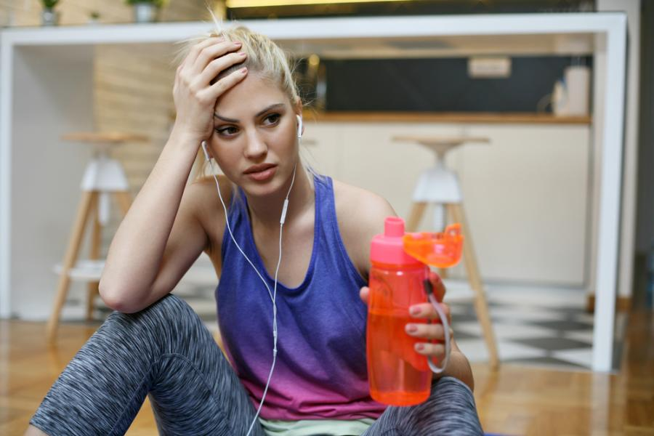
Inną historią jest historia 31-letniej Julii z Monachium,która jest przykładem uzależnienia wtórnego. O jej problemie nie wie nikt. Dlatego woli zachować anonimowość. Każdego dnia Julia biega przez półtorej godziny, nawet gdy pada deszcz lub śnieg. - Dopóki tego nie załatwię, nie planuję dnia - wyjaśnia.
Julia uprawia sport, ponieważ w przeciwnym razie nie mogłaby nic przełknąć. - Ale jak już się wybiegam, to wtedy mogą się porządnie najeść. „Porządnie się najeść" oznacza dla niej więcej niż jeden mały posiłek dziennie. Żyje tak, odkąd skończyła 16 lat. To prawie połowa jej życia. Nie chce jednak tego zmieniać. - Dobrze mi z tym. Jestem wysportowana - podkreśla nieustannie, jakby mówienie o tym zbliżało ją do prawdy.

Slide 14

Podobne zdania uporczywie powtarzała Elizabeth H., aż pamiętnego dnia latem 2006 roku opuściły ją siły. Po załamaniu nerwowym poddała się terapii w Stanach Zjednoczonych. Po powrocie musiała nauczyć się żyć bez sportu, nauczyć się żyć w ogóle. Trwało to rok. Dziś może powiedzieć, że się udało. Nie pracuje już jako instruktorka fitness. Zakochała się, znalazła nowych przyjaciół. Biega tylko wtedy, gdy wyprowadza psa na spacer. Ale to ona nadaje tempo. A jeśli chce, po prostu się zatrzymuje.
Źródło:polityka.pl

Slide 15
Źródła:
*Google grafika
*psychiatria.pl
*odnova.net
*zdrowie-życie.pl
*polityka.pl

Slide 16

Dziękuję za uwagę!
„W zdrowym ciele, zdrowy duch!”
Martyna Sobkowicz

